Slide 1

야간
전술
행군 자세
복구 지원 시스템
육군 제3야전군사령부 상병 장동원

Slide 2
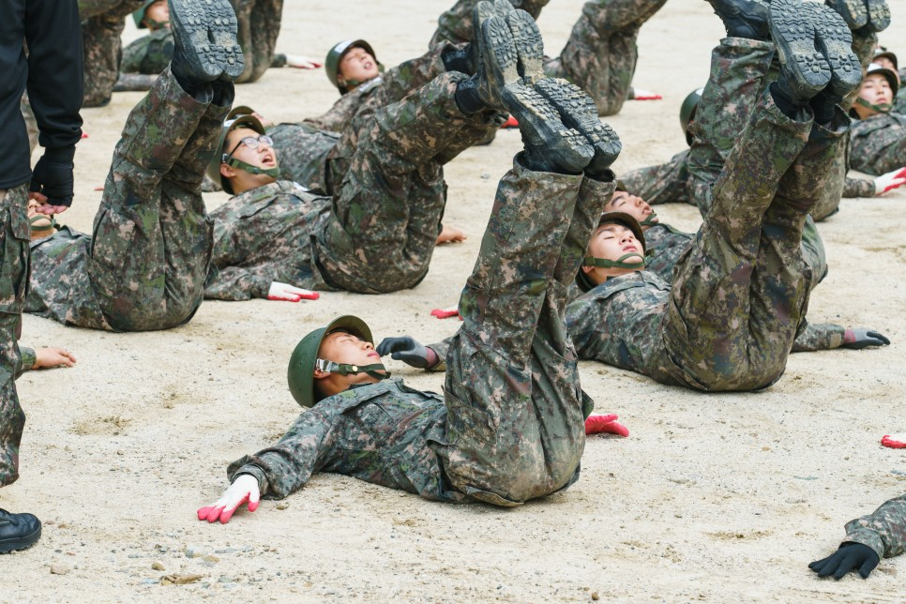
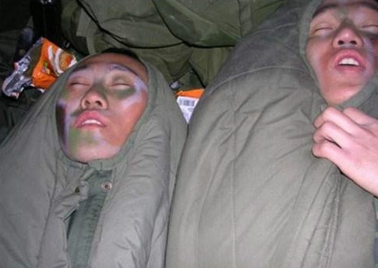
대부분이 얘기하는 군대에서 힘든 훈련
유격 훈련
혹한기 훈련

Slide 3
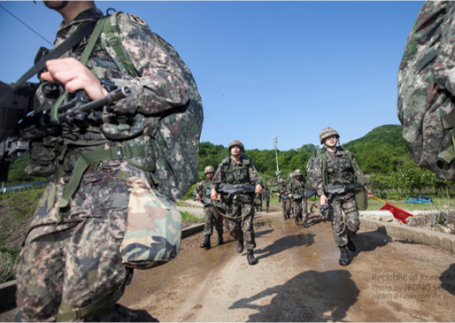
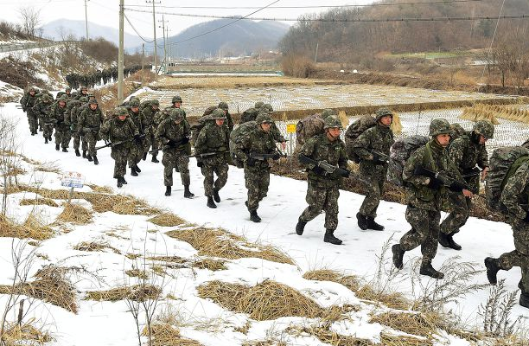
그 훈련을 하면서 알게 되는 공통점
두 훈련 다 행군을 함

Slide 4
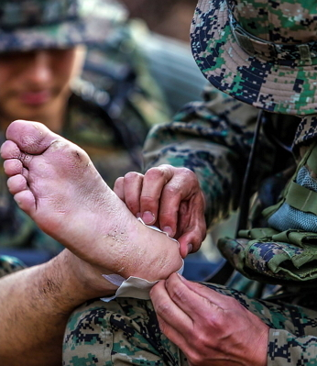
부상, 안전사고의 가능성이
매우 높은 훈련
행군

Slide 5
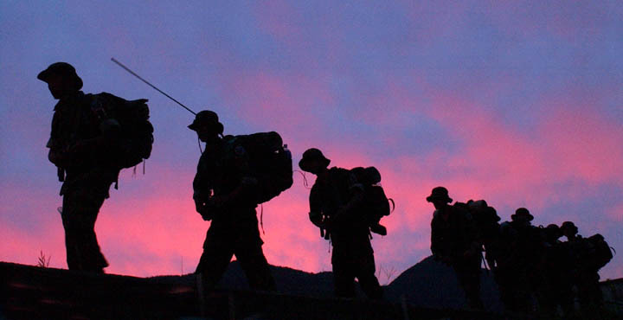
야간 행군의 경우
시야 확보, 기온 하강 등의 요인
안전사고 가능성 상승

Slide 6
야간 행군 간 발생하는 문제점
1. 군장 균형이 안 맞는 경우에 대한 파악이 어려움
군장 균형이 안 맞는 상황이 지속 될 경우,
무게가 불균형하게 가해지면서 부상, 안전사고의 원인이 됨
2. 지휘 계통이 행군 인원의 상태를 빠르게 파악하기 어려움
지휘관 또한 행군에 참여하고 있는 상황이기 때문에
행군 인원들의 상태를 빠르게 파악하기 어려움 => 안전사고 가능성 상승
3. 과학화된 다른 군 훈련과 다르게 훈련 결과에 대한 분석이 어려움
달성 여부로 평가되는 훈련인 만큼 훈련 결과에 대한 피드백이 어려움

Slide 7
이 문제를
Arduino로
해결할 수 있지 않을까?

Slide 8
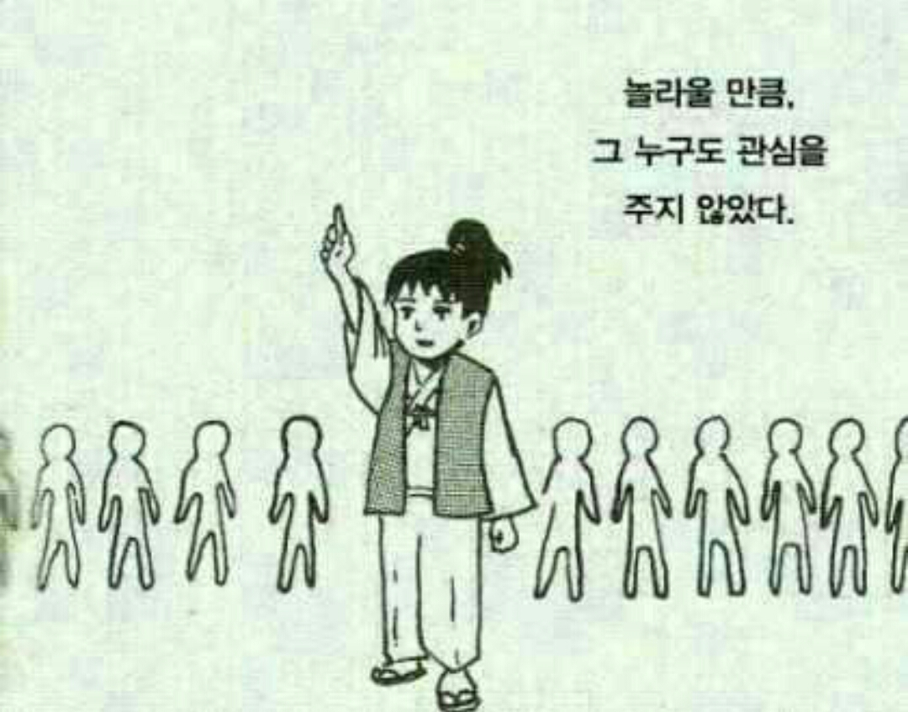
그렇게 1인팀으로 나오게 되었습니다

Slide 9
초기 계획
1. 군장 균형이 안 맞는 경우에 대한 파악이 어려움
3축 자이로센서를 이용해 군장이 기울어져 있을 때 경고를 주거나 군장을 고쳐 준다면?
2. 지휘 계통이 행군 인원의 상태를 빠르게 파악하기 어려움
심박센서와 블루투스를 이용해 행군 인원의 상태를 지휘관에게 빠르게 알려 준다면?
3. 과학화된 다른 군 훈련과 다르게 훈련 결과에 대한 분석이 어려움
3축 자이로센서에서 수집 된 데이터를 코스 분석 등을 통해 다음 훈련에 반영한다면?

Slide 10
계획 수정 소요
1. 군장 균형이 안 맞는 경우에 대한 파악이 어려움
3축 자이로센서를 이용해 군장이 기울어져 있을 때 경고를 주거나 군장을 고쳐 준다면?
2. 지휘 계통이 행군 인원의 상태를 빠르게 파악하기 어려움
심박센서와 블루투스를 이용해 행군 인원의 상태를 지휘관에게 빠르게 알려 준다면?
3. 과학화된 다른 군 훈련과 다르게 훈련 결과에 대한 분석이 어려움
3축 자이로센서에서 수집 된 데이터를 코스 분석 등을 통해 다음 훈련에 반영한다면?

Slide 11
수정된 계획
1. 군장 균형이 안 맞는 경우에 대한 파악이 어려움
기울기 센서를 이용해 군장이 기울어져 있을 때 경고를 주거나 군장을 고쳐 준다면?
2. 지휘 계통이 행군 인원의 상태를 빠르게 파악하기 어려움
심박센서와 부저, LED를 이용해 행군 인원의 상태를 지휘관에게 빠르게 알려 준다면?
3. 과학화된 다른 군 훈련과 다르게 훈련 결과에 대한 분석이 어려움
심박센서에서 수집 된 데이터를 코스 분석 등을 통해 다음 훈련에 반영한다면?

Slide 12
구현 과정

Slide 13
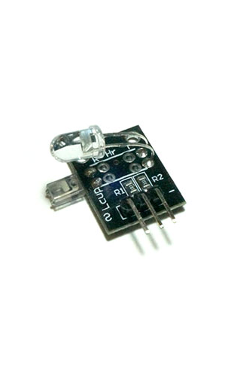
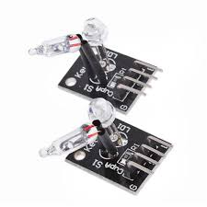

매직라이트컵 모듈
프로세싱
심박 센서

Slide 14
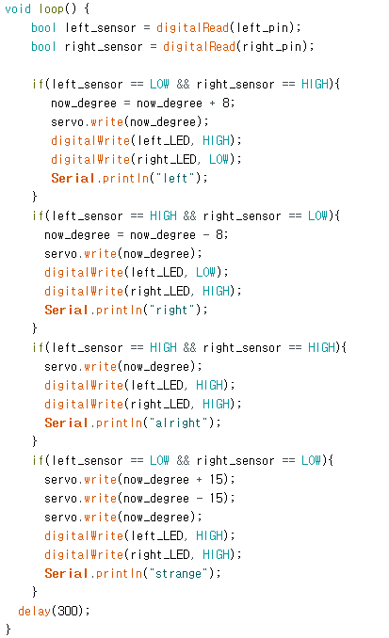
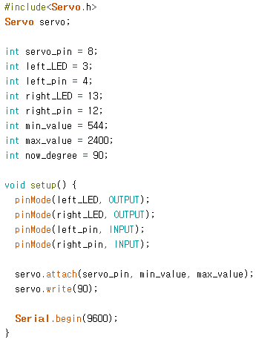
군장 평형 상태 파악

Slide 15
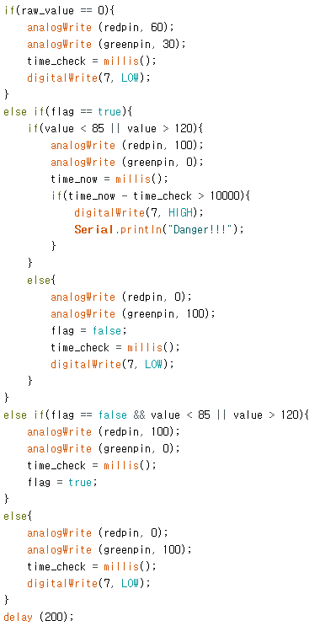
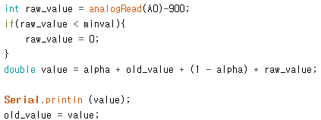
행군 인원 상태 파악

Slide 16
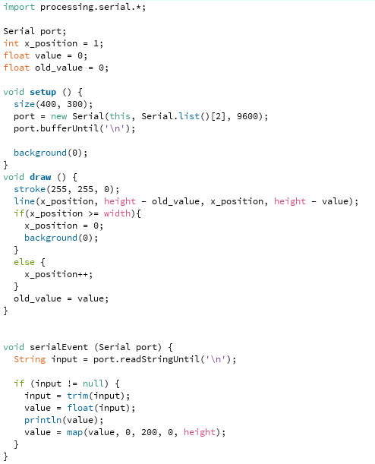
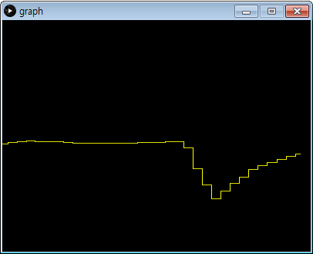
심박센서 그래프 그리기

Slide 17
시연 영상

Slide 18
한계점

Slide 19

저에게 시간과 예산이 조금만 더 있었더라면...

Slide 20
- 군장을 모터로 직접 움직이는 것은 한계가 있음
모터 무게, 군장 용량 등의 문제로 불가능 (제어 시연을 위해서 이런 형태로 제작)
- ON/OFF 센서(매직 라이트 컵) / 서보모터로는 세부 제어 불가능
외부 전원이 없었기 때문에 스텝모터 사용 불가능
- 심박센서로 수집한 데이터만으로는 한계가 있음
리얼타임 모듈, 3축 자이로 센서 등 좀 더 다양한 정보가 필요함
- 블루투스 센서, 3축 자이로 센서, 외부 전원이 있었더라면...

Slide 21
더 나아가

Slide 22
- 3축 자이로 센서를 이용한 행군간 자세 분석
자세가 무너지는 코스 구간을 분석해 향후 행군 훈련에 반영
- 블루투스 모듈을 이용한 3축 자이로 센서 데이터 전송 및 시각화
블루투스를 이용해 지휘관의 단말기에 데이터를 바로 보내준다면?
- 모터를 이용한 군장 평형 제어 방식 개선
군장을 들고 캘리브레이션 버튼을 누르면 3축자이로 센서 값과 삼각법을 이용해
평형을 맞추기 위해 군장 끈을 당겨야 하는 길이를 파악하고 모터로 그만큼의 길이를 당기게 함

Slide 23
감사합니다

